Slide 1


Rapport d’optimisation du site La Panthère
Leroux Clément – P4 - Optimiser un site Web existant

Slide 2
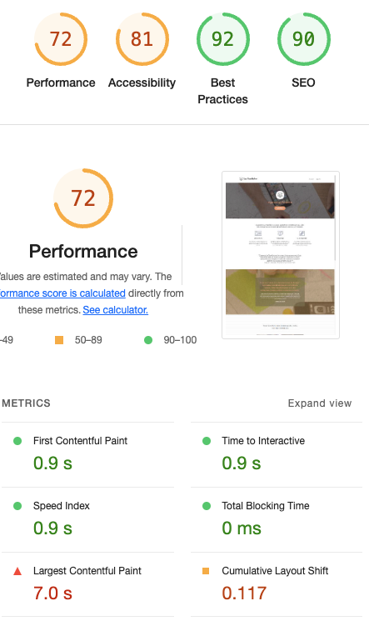
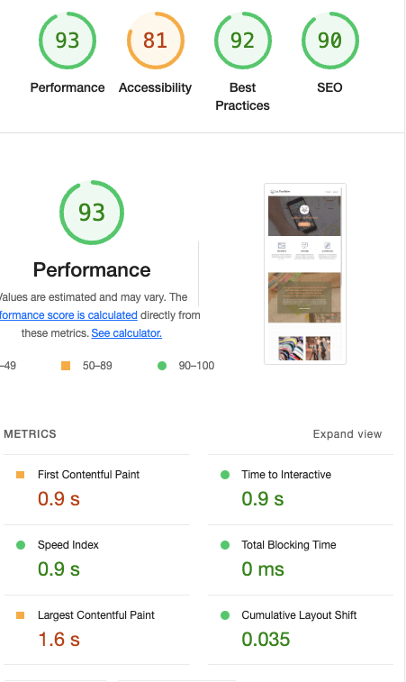
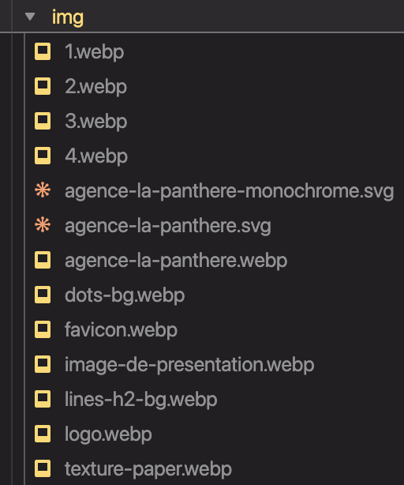
Recommandation SEO
Optimisation des images
L’utilisation de format de compression next-gen a une incidence sur les performances du site et de son référencement.
Indice de performance initial
Optimisation
Nouvel indice de performance

Slide 3
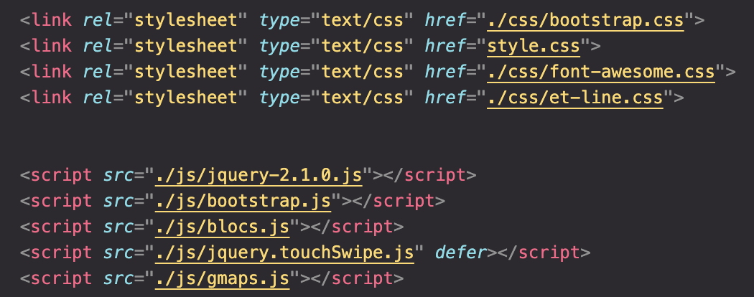
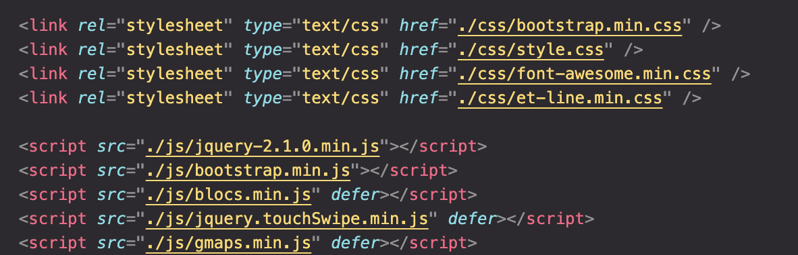
Recommandation SEO
Optimisation des dépendances
Minification des dépendances et defer des scripts pour améliorer les performances et le SEO
Indice de performance initial
Optimisation
Nouvel indice de performance

